Slide 1

República de Moçambique
Ministério da Indústria e Comércio
Parcerias Público Privadas
Junho
2013

Slide 2
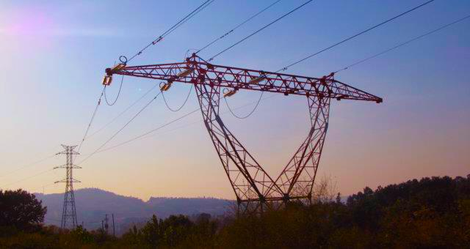
Introdução
O MIC pretende fazer uma “Análise do Panorama dos Parceiros” para parcerias público-privadas; e
Todos os parceiros do MIC são convidados em participar neste processo.

Slide 3
Objectivos do processo
Identificar possibilidades de cooperação entre o sector público e o sector privado em Moçambique;
Maior envolvimento do sector privado no desenvolvimento do País;
Melhoria da prestação dos serviços públicos com o apoio do sector privado; e
Utilização das vantagens do sector privado (fundos, eficiência, inovação) e do sector público (fundos, função como regulador, responsabilidade perante os cidadãos).

Slide 4
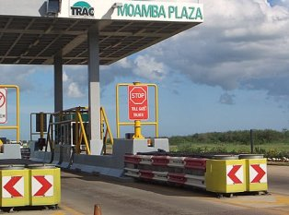
Parceria Público-Privada
Diferentes formas e níveis de intensidade de cooperação
Responsabilidade social, cooperativa e patrocínio;
Projectos de cooperação entre doadores e o sector privado;
Diálogo publico-privado;
Abertura de sectores para investimentos privados; e
Contractos formais de PPP.

Slide 5
Os próximos passos
Criação duma equipa de gestão com representantes do sector público, do sector privado e dos doadores interessados;
Identificação de sectores relevantes (por exemplo: agronegócios, serviços financeiros, energia renovável);
Conteúdo da análise: quadro legal, capacidades do sector público e do sector privado, identificação de oportunidades, desenvolvimento dum plano de acção; e
Metodologia: Entrevistas, workshops, estudo de documentos.

Slide 6
ObrigadO!

